Slide 1


도서관리 프로그램 중간발표
팀 사발면

Slide 2
목차
개요
팀 구성
요구사항
데이터베이스 구성
클래스
구현한 기능 & 구현해야할 기능

Slide 3
도서관리 프로그램
도서관에서의 도서관리, 도서검색을 위한 프로그램
도서관의 회원정보, 도서출납을 관리하는 프로그램
각 항목마다 한눈에 보기 용이한 차트
자바, mysql을 사용해 구성

Slide 4
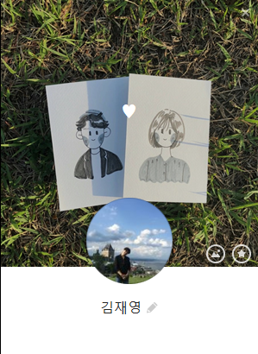


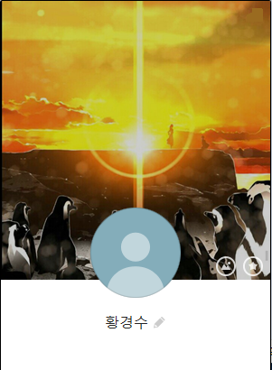
팀 구성
DB 설계
도서관리
도서검색
회원(관리자)
회원(사용자)
도서(관리자)
출납관리

Slide 5
요구사항
도서, 회원의 추가 시 중복 없이 자동으로 분류화
도서의 정보들을 통한 다양한 검색방법 지원
도서의 대여순위를 도출하여 차트 생성
사용자와 관리자의 권한 구분
도서, 회원, 출납의 편의성 추구

Slide 6
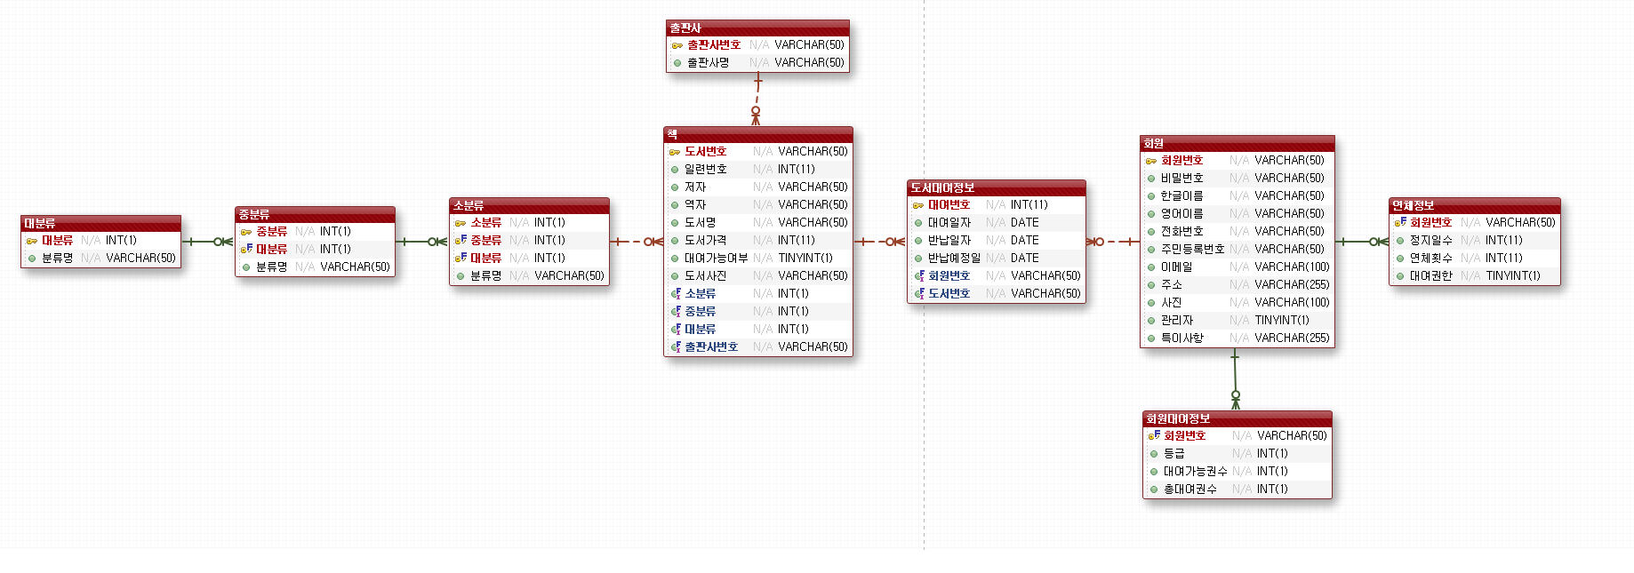
데이터데이스 구성

Slide 7
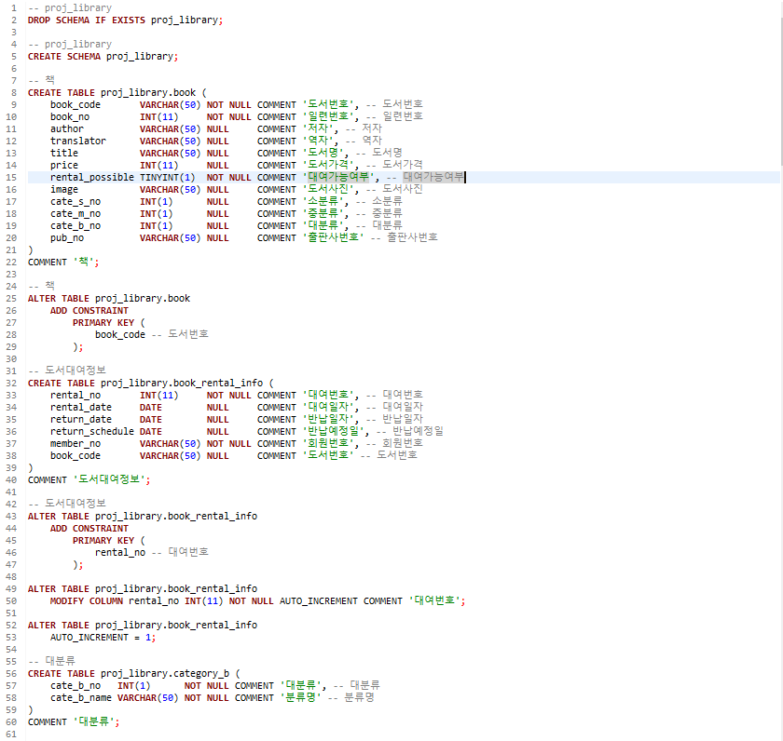
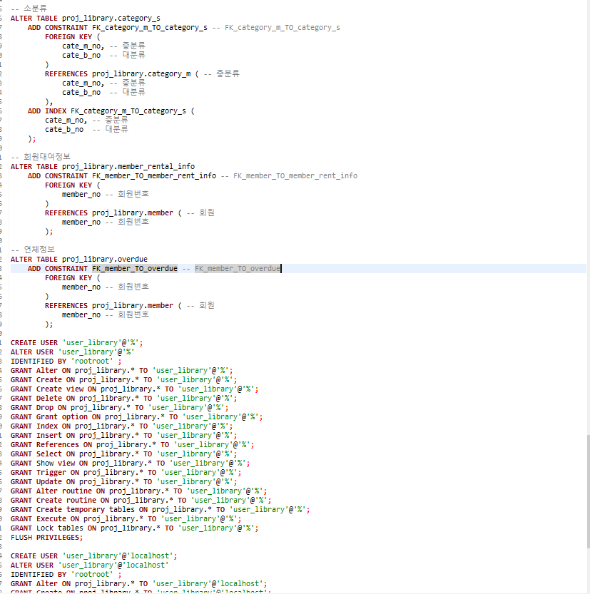
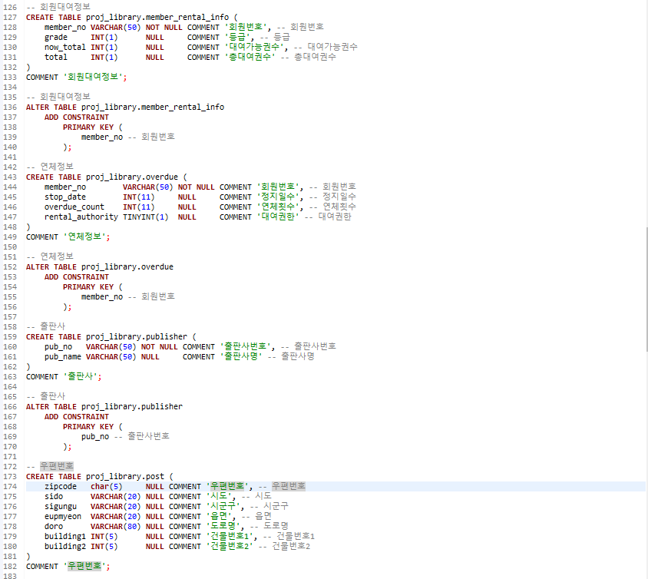
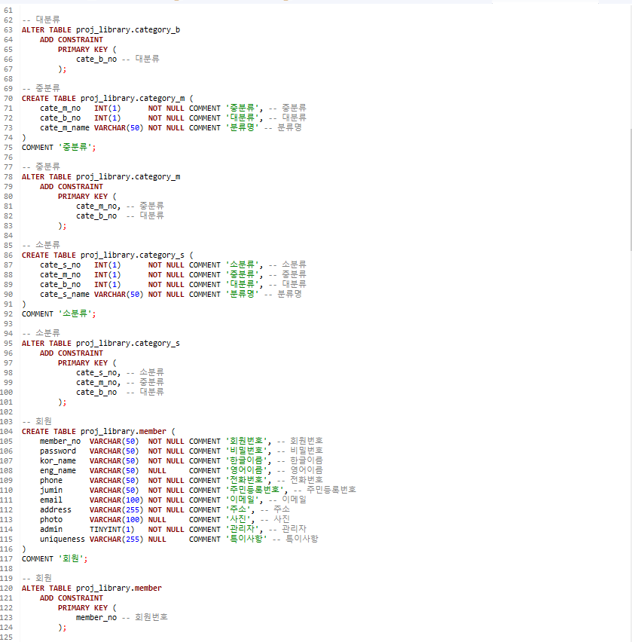
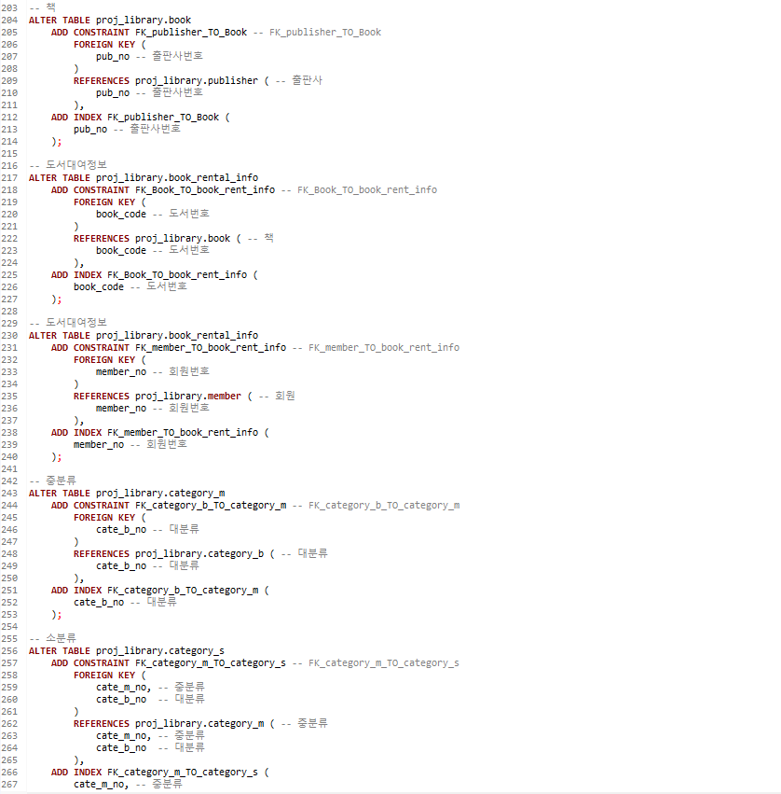
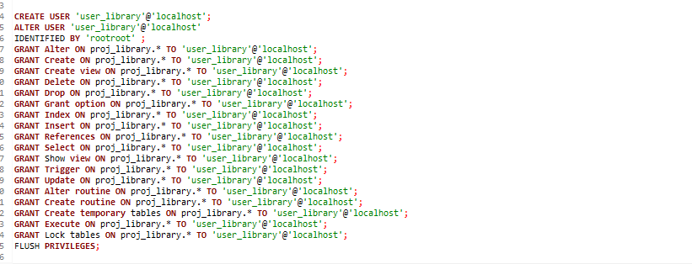
스키마 구성

Slide 8
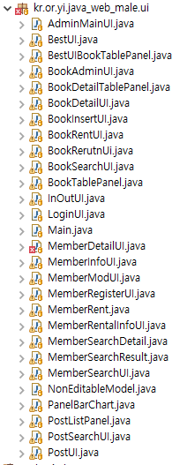
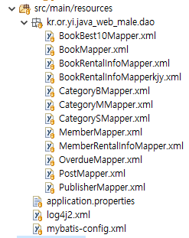

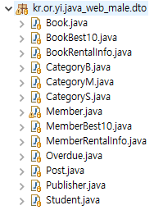
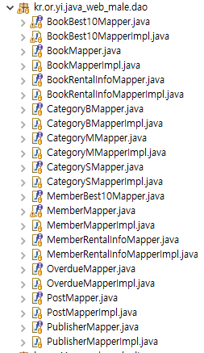

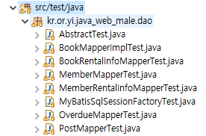
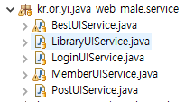

생성한 클래스

Slide 9
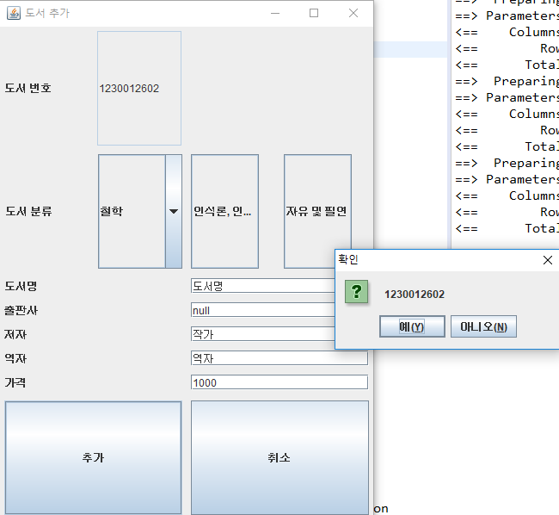
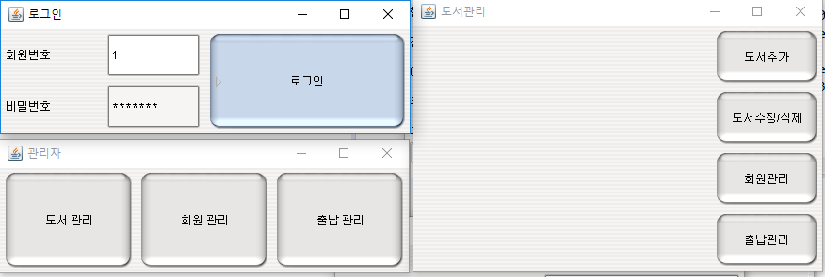
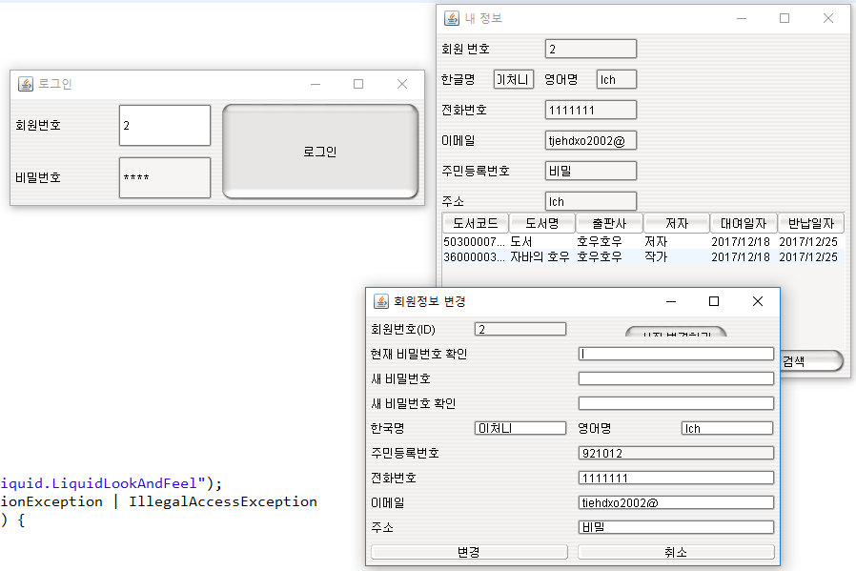
도서추가 & 로그인, 회원정보

Slide 10
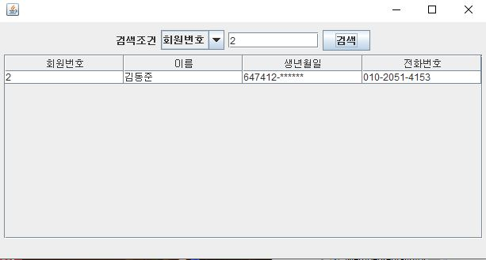
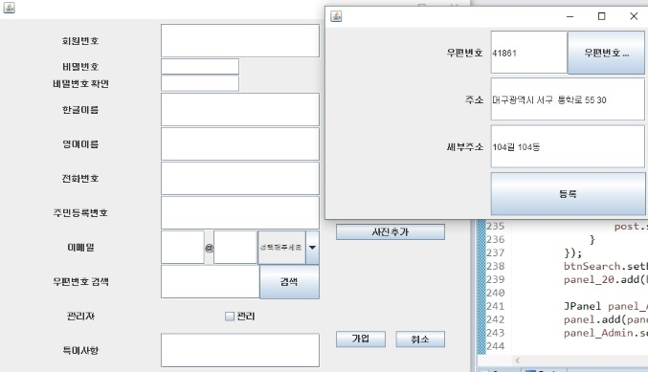
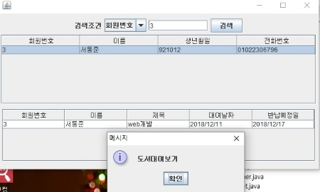
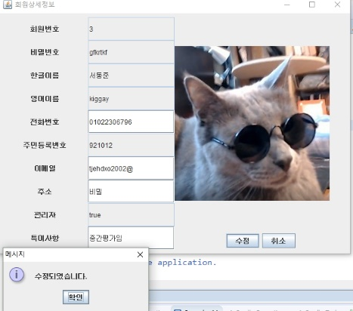
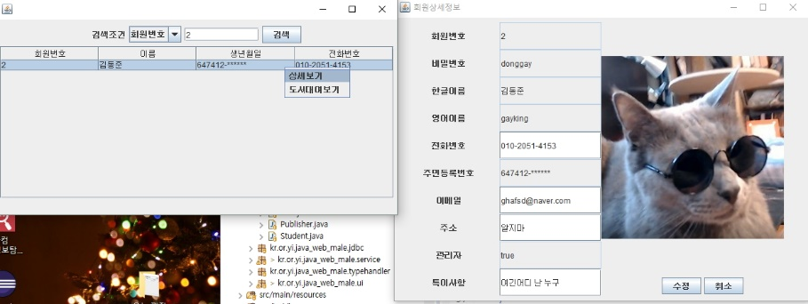
회원관리(관리자) - 서동준

Slide 11
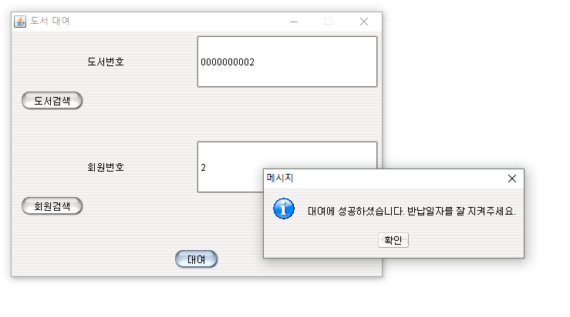
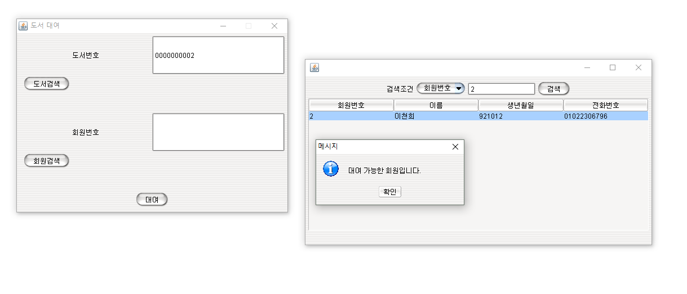
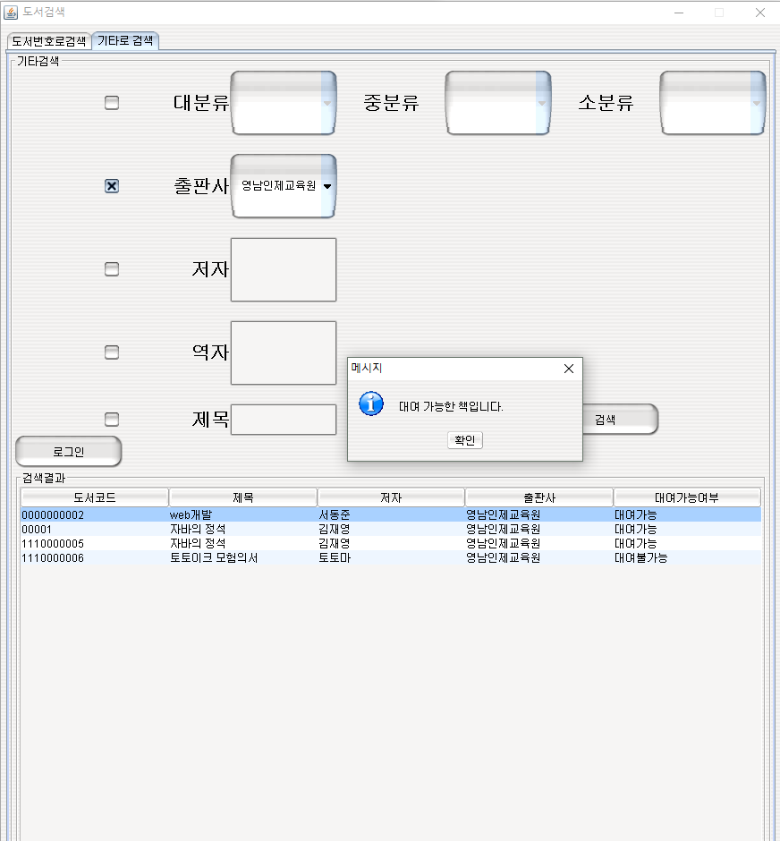
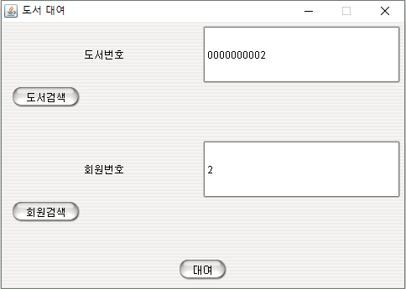
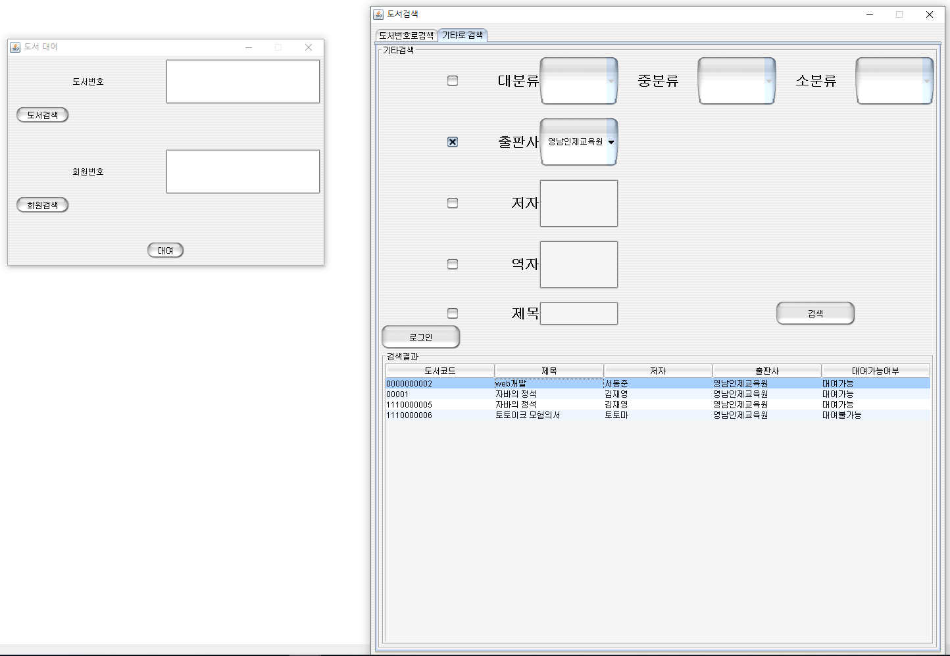
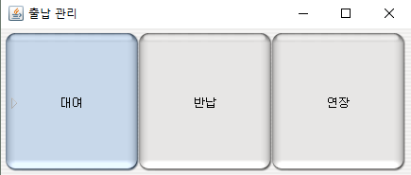
도서대여 - 황경수

Slide 12
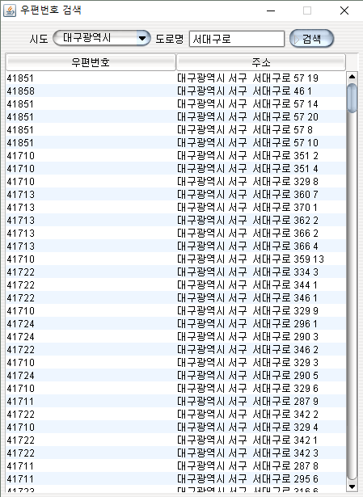
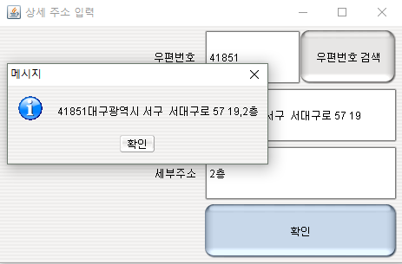
우편번호 - 황경수

Slide 13
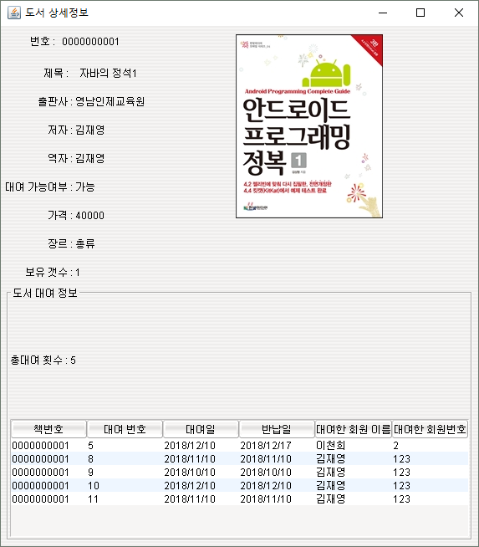
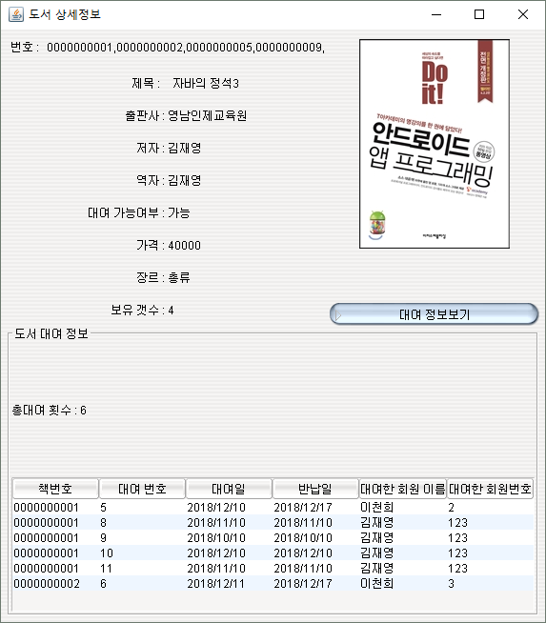
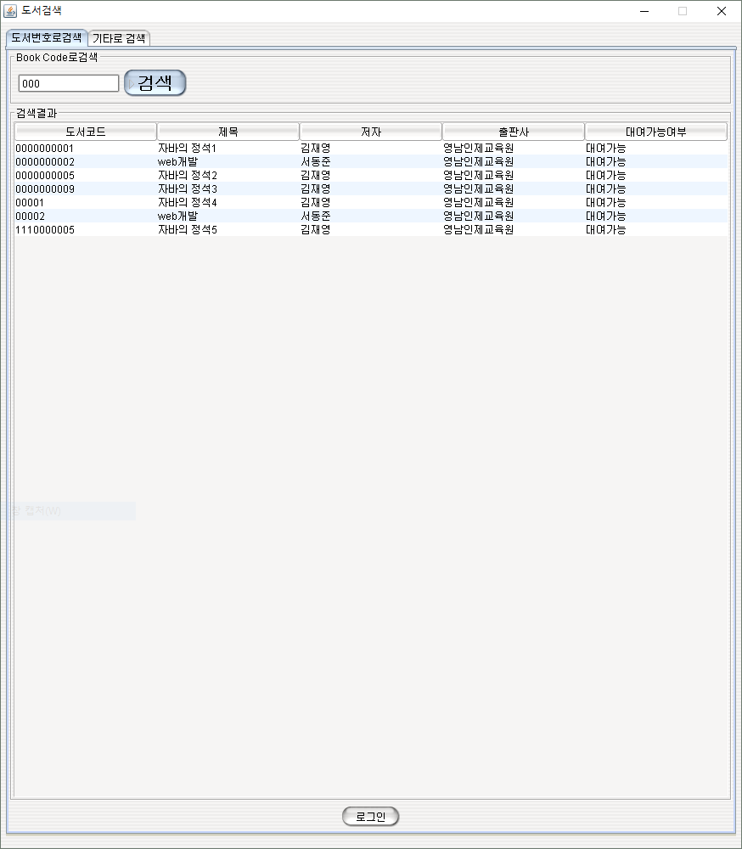
도서 검색 & 상세정보 - 김재영

Slide 14
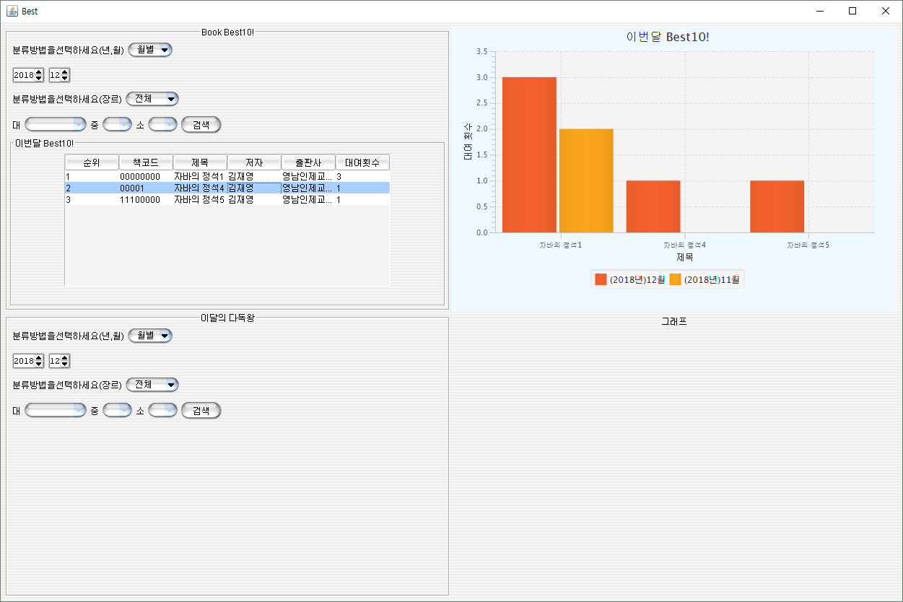
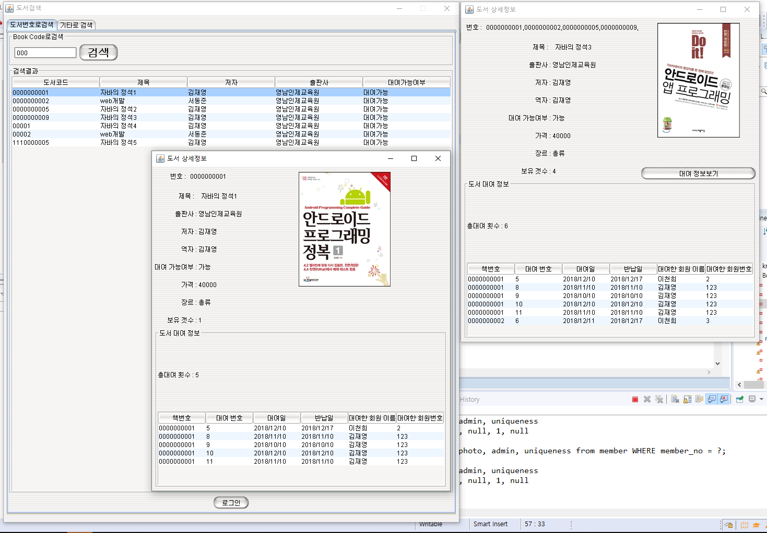
도서대여 순위도출 - 김재영

Slide 15
감사합니다

